Slide 1
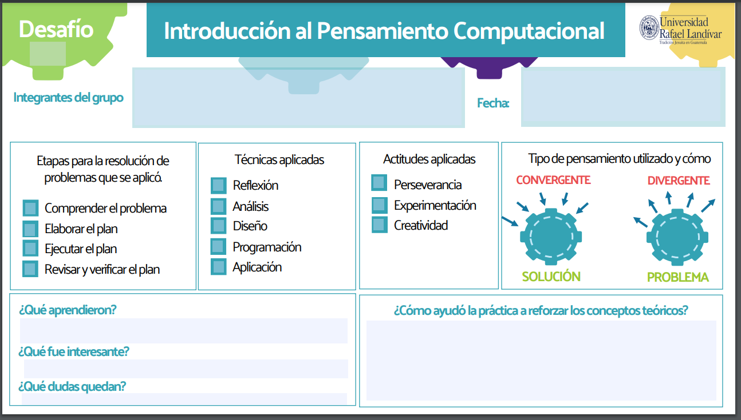
Juan Carlos Sandoval Arjona
Semana 4
Diferencias entre abstracción y modelacion
Tener varios puntos de vista de forma abstracta para resolver problemas
Identificar cual de estas dos es mas optima para resolver problemas
ninguna

